Slide 2
Tiết 3, 4: Bài 2:
MĨ THUẬT ỨNG DỤNG THỜI KỲ TRUNG ĐẠI

Slide 3
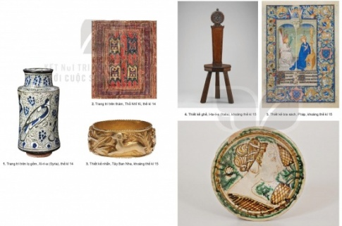
HOẠT ĐỘNG 1: QUAN SÁT
- Hoa văn trang trí trên đồ vật thời kì trung đại ở các hình trong bài có những hoa văn gì?
- Em hãy nhận xét về thiết kế hình dạng, hoa văn trang trí trên di sản mĩ thuật thời kì trung đại ở mỗi nền văn hóa mà em biết?
- Hình 1: Hoa văn hình chim công
- Hình 2: Hoa văn hình bò tót
- Hình 3: Hoa văn hình lá, con thú
- Hình 4: Hoa văn hoa, lá
- Hình 5: Hoa văn hoa, lá, con người
- Hình 6: Hoa văn hình con người
* Nhận xét: Hoa văn sử dụng trong trang trí thời kì trung đại là hình hoa, lá, chim, thú, con người... Trong đó, hoa văn được tạo nên từ những yếu tố tạo hình cơ bản như đường nét, màu sắc và được sắp xếp theo nguyên lí thị giác như tương phản, cân bằng, nhấn mạnh, chuyển động, tỉ lệ, nhịp điệu... nhằm tạo nên những sản phẩm có tính thẩm mĩ, hợp lí khi sử dụng.

Slide 4
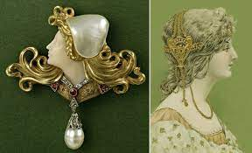
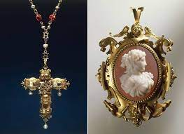
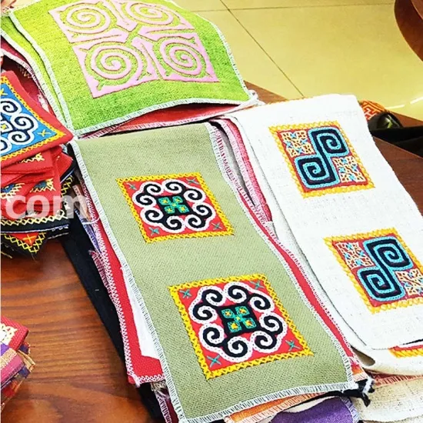
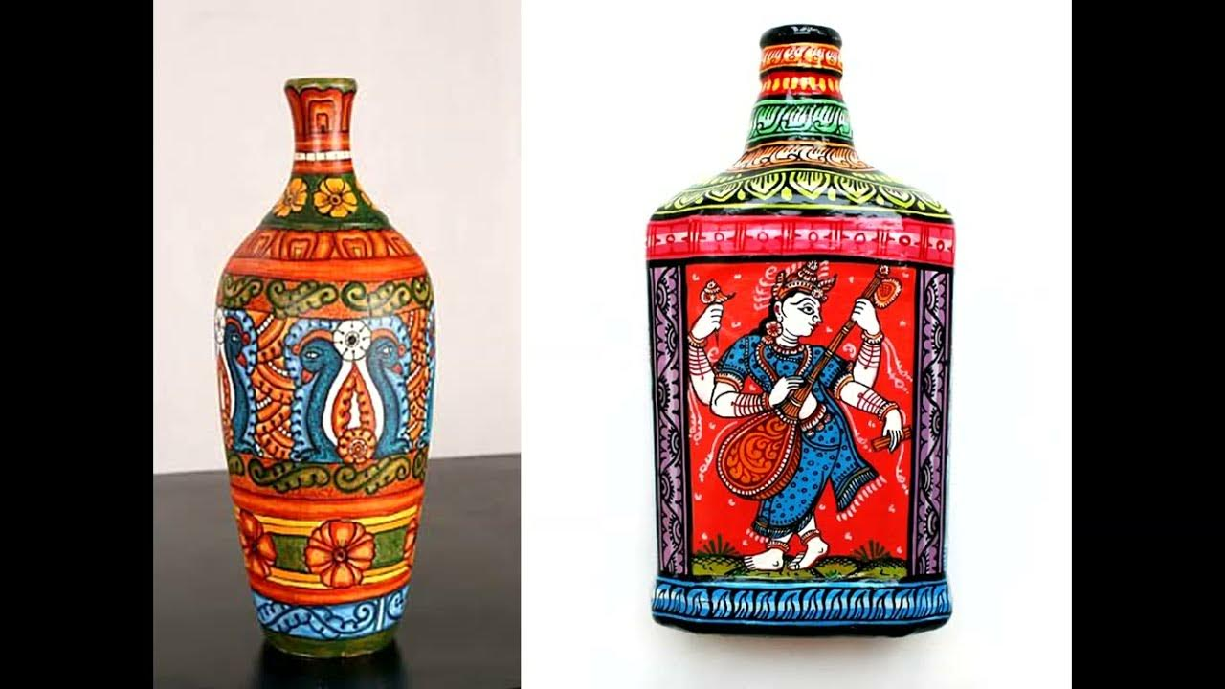
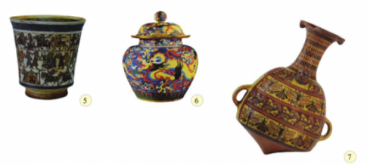

Slide 5
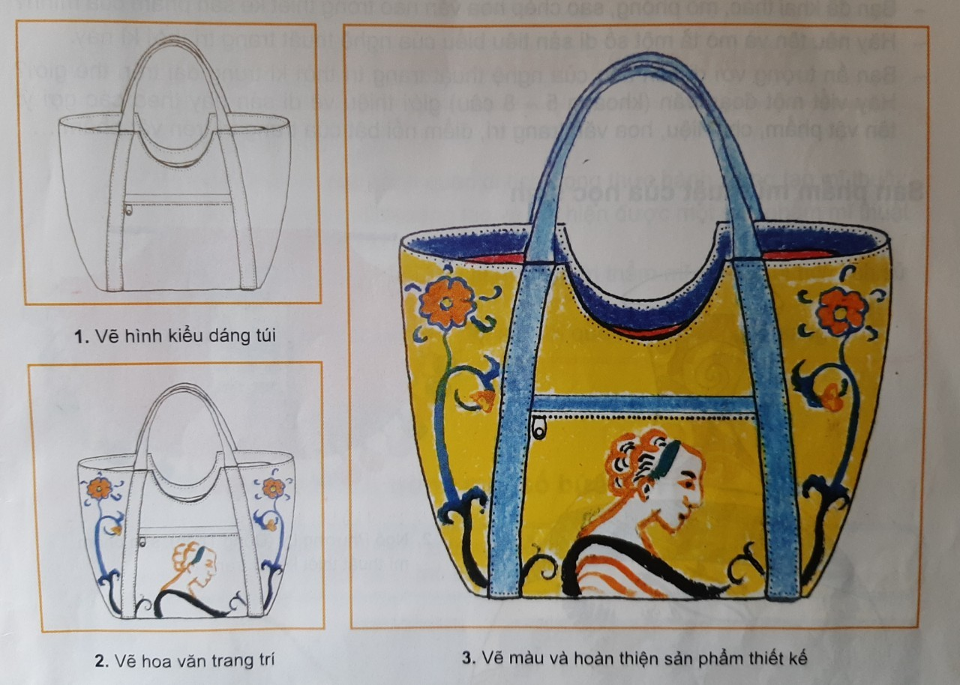
HOẠT ĐỘNG 2: THỂ HIỆN
- Sản phẩm đã sao chép, mô phỏng hình ảnh nào của mĩ thuật thế giới thời kì trung đại?
- Nêu cảm nhận của em về giá trị thẩm mĩ và giá trị sử dụng của việc thiết kế sản phẩm mĩ thuật túi xách?
- Em sẽ sử dụng hoa văn nào của di sản mĩ thuật thế giới thời kì trung đại để trang trí sản phẩm của mình?
- Sản phẩm sao chép hình ảnh người phụ nữ trên hoa văn trang trí trên đĩa, I-ta-li-a thế kỉ 14.
- Cảm nhận của em về việc thiết kế sản phẩm mĩ thuật túi xách:
+ Giá trị thẩm mĩ: bố cục hợp lí, màu sắc hài hòa, thể hiện tính sáng tạo...
+ Giá trị sử dụng: hữu ích, có thể sử dụng để đựng đồ, trang trí hoặc làm quà tặng...
+ Có thể sử dụng hoa văn chim công trên lọ gốm (Syria), họa tiết hình con bò trên thảm Thổ Nhĩ Kì,...

Slide 6
THỰC HÀNH:
Thực hiện một sản phẩm mĩ thuật ứng dụng sử dụng hoa văn của di sản mĩ thuật thế giới thời kỳ trung đại để trang trí

Slide 7
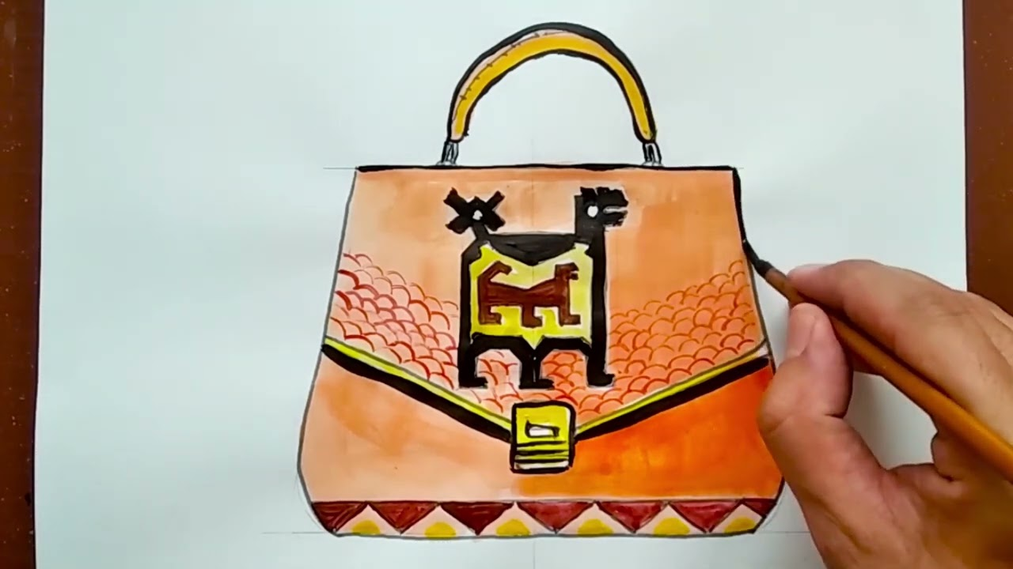
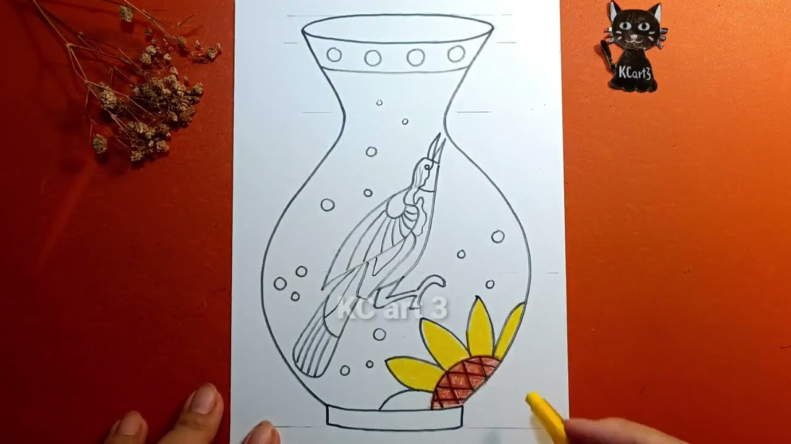
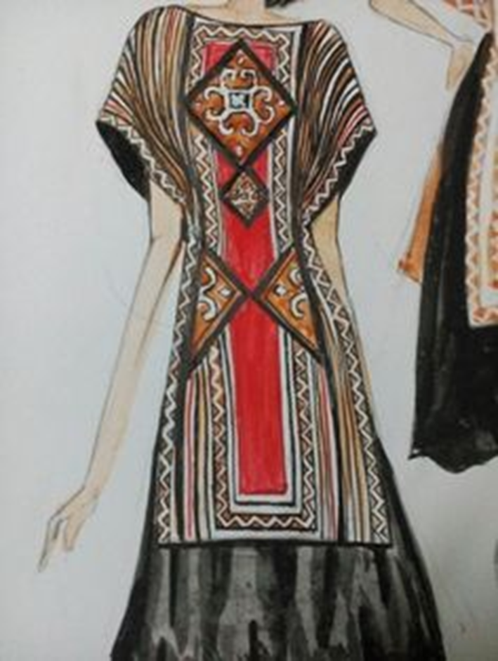
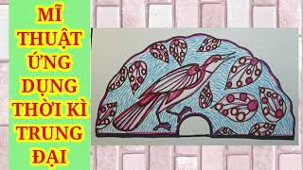
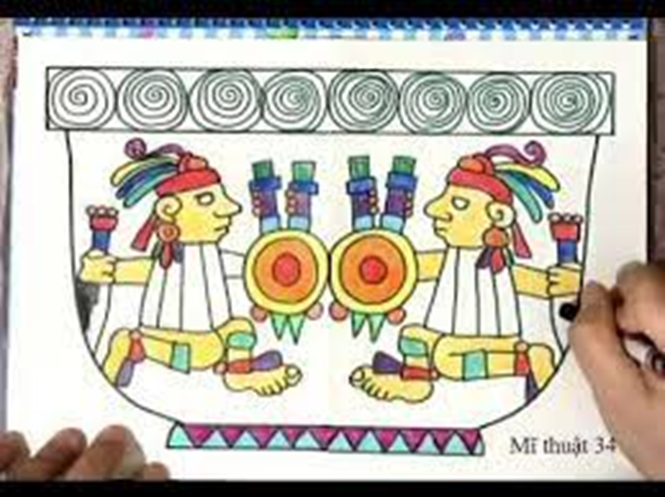
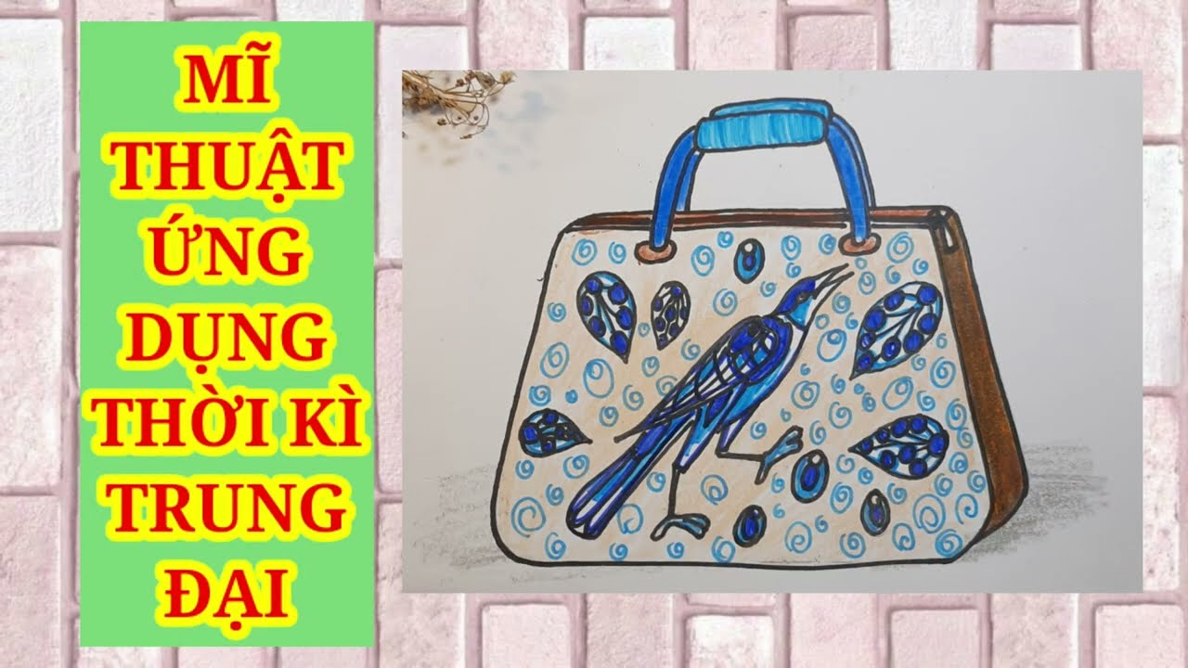

Slide 8

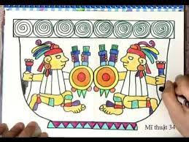

Slide 9
HOẠT ĐỘNG 3: THẢO LUẬN
- Bạn đã khai thác, mô phỏng, sao chép hoa văn trong thiết kế sản phẩm của mình?
- Hãy nêu tên và mô tả một số di sản tiêu biểu của nghệ thuật trang trí thời kì này.
- Bạn ấn tượng với di sản nào của nghệ thuật trang trí thời kì trung đại trên thế giới? Hãy viết một đoạn văn (khoảng 5 - 8 câu) giới thiệu về di sản này theo các gợi ý: tên vật phẩm, chất liệu, hoa văn trang trí, điểm nổi bật của trang trí trên vật phẩm,...
- HS tự thực hiện.
- Một số di sản tiêu biểu của nghệ thuật trang trí thời kì này: Trang trí trên lọ gốm (Syria, thế kỉ 14), trang trí trên thảm (Thổ Nhĩ Kì, thế kỉ 14), thiết kế nhẫn (Tây Ban Nha, khoảng thế kỉ 15), thiết kế bìa sách (Pháp, khoảng thế kỉ 15),...
- Viết đoạn văn giới thiệu về di sản em ấn tượng:
Gợi ý: Em ấn tượng nhất hoa văn trang trí trên đĩa ở I-ta-li-a vào thế kỉ 14. Chiếc đĩa được làm bằng chất liệu gốm. Màu sắc đặc trưng của chiếc đĩa là màu vàng nâu và màu xanh lá cây. Ở vị trí trung tâm là hình ảnh một người phụ nữ búi tóc, được vẽ bằng những nét vẽ trau chuốt và tỉ mỉ. Trong thời kì trung đại, những chiếc đĩa có có hình thức công phu như này thường là những bộ đồ ăn xa hoa.

Slide 10
HOẠT ĐỘNG 4: VẬN DỤNG
Khai thác màu sắc, hoa văn của mĩ thuật ứng dụng thời kì trung đại trên thế giới để trang trí đồ chơi cũ em yêu thích.

